Slide 1
BAL ARILARININ SİSTEMATİKTEKİ YERİ
ALEM ...............................: Hayvanlar
ŞUBE ................................: Eklembacaklılar
Alt GRUP ..........................: Antenliler
SINIF .................................: Böcekler
TAKIM ..............................: Zar Kanatlılar
FAMİLYA .........................: Arılar
CİNS ..................................: Bal Arıları
TÜR ............................. …… Bal Arısı ( Apis Mellifera)

Slide 2
BAL ARILARININ GENEL YAPILARI
Bal arılarının vücudu iskelet görevi de gören kitin tabakası ile örtülüdür.
Arının vücudu sık kıllarla kaplıdır. Vücut;
Baş, Thorax (Göğüs) ve
Abdomen (Karın) olmak üzere üç ana kısımdan oluşur.

Slide 3
BALARISI VÜCUT KISIMLARI
Kanatlar
Thorax
Abdomen
BAŞ
Antenler
Bacaklar

Slide 4
BAŞ
Baş kısmında gözler, duyargalar (antenler) ve beslenme organları(ağız
parçaları) bulunur. Arılarda başın yanlarında iki bileşik göz ile başın üst kısmında
üç basit göz olmak üzere toplam beş adet göz bulunur.

Slide 5
BAŞ
Duyargalar bir çift olarak başın ön orta
kısmında bulunur. Arıların koku ve tad alma,dokunma, sıcaklık, rüzgar hızı ve yönünü algılama organı olarak görev yapmaktadır.

Slide 6
BAŞ
Bal arılarında üst
dudak, bir çift üst çene, bir çift alt çene ve alt dudaktan oluşan ağız kısmı yalayıcı
emici tiptedir. İşçi arılar üst çenelerini çiçek tozlarının (polen) toplanmasında, bir
maddeyi veya cismi tutup kavramada ve mum işleme işleminde kullanır. Alt çene
ve alt dudak birleşerek hortum şeklindeki dili oluşturur. Dil çiçekten bal özü
(nektar) ve s.v. maddeleri emmede kullanılır.

Slide 7
GÖĞÜS
Ön göğüste
bir çift ön bacak; orta göğüste bir çift orta bacak ve ön kanatlar ile son göğüste
bir çift arka bacak ve bir çift arka kanat bulunur.
Toplamda 6 bacak ve 4 kanat bulunur.

Slide 8
KARIN
Arıların karın kısmında sindirim ve üreme organları ile balmumu bezleri,koku bezleri ve
iğne bulunur.
Erkek arıda iğne,mum bezleri bulunmaz.

Slide 9
BALARISI İÇ ORGANLARI
Dolaşım Sist.
Solunum sist.
Sinir Sistemi
Sindirim sist.

Slide 10
Sindirim Sistemi
Arılarda sindirim ağızda başlar, yemek borusu bal midesi, bağırsaklar ile anüste son bulur.
Bal arıları su, nektar ve bal gibi besinleri bal
midesinde depolayarak kovana taşır.

Slide 11
Dolaşım Sistemi
Arılarda açık kan dolaşım sistemi bulunmaktadır.
Arılarda kan açık sarı renktedir.
Arılarda metabolizma artıklarını kan yoluyla boşaltanve böbrek görevini üstlenmiş 100 adet malpigi tüpü vardır.

Slide 12
SOLUNUM SİSTEMİ
Arılarda solunum vücudu kaplayan solunum boruları ve hava keseleri ile
yapılmaktadır.(Trake sistemi)
Solunum boruları hava delikleri yoluyla dışarıya açılmaktadır.
Ergin arılarda 10 çift hava deliği bulunur.

Slide 13
Sinir Sistemi
Arılarda sinir sistemi beyin, ana sinir kordonu ve yedi sinir düğümünden
oluşur. Beyin gözlerden, duyargalardan ve ayaklardan aldığı uyarıları ve duyuları
ana sinir kordonu ile ilgili hücrelere gönderir..

Slide 14
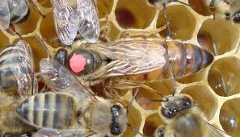
Üreme Sistemi ve Biyolojisi
Ana ve erkek arıların üreme organları gelişmiştir. işçi arılar dişi olmalarına
karşın üreme organları ve çiftleşme yeteneği gelişmemiştir. Ana arıda dişi üreme sistemi gelişmiştir. Bir çift yumurtalık ve yumurta tüplerinden oluşmuştur. Erkek arıda da erkek üreme sistemi gelişmiştir. Sperma kanalı ve sperm kesesine sahiptir.

Slide 15
Üreme sistemi ve biyolojisi
Erkek arılar gözden çıkıştan 12-14 gün sonra cinsi olgunlu¤a
erişir, yaklaşık (8-10 milyon adet) sperma üretirler.
Erkek arıların tek görevi ana arıyı havada uçarken döllemektir. Erkek arılar ana arıların
çiftleşme uçuşu sırasında salgıladıkları feromonları antenlerindeki duyu
organlarıyla algılayarak, ana arının bulunduğu bölgeyi saptadıktan sonra çok
kuvvetli gözleriyle ana arıyı görür ve ona doğru uçarak çiftleşmeye çalışırlar.

Slide 16
ARI AİLESİ
Bal arıları koloni adı verilen topluluklar olarak yaşayan sosyal böceklerdir. Bir arı kolonisinde ana arı, işçi arı ve erkek arı olmak üzere üç değişik tipte birey vardır.
Ana arı ve işçi arılar dişi bireyler olup döllü yumurtalardan gelişirler. Erkek arılar ise dölsüz yumurtalardan gelişirler.

Slide 17
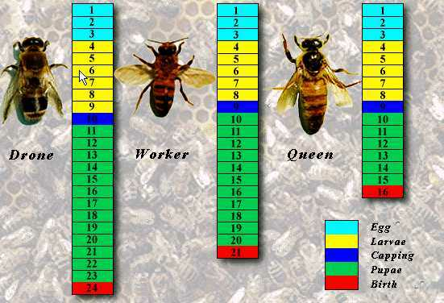
Koloni Bireyleri

Slide 18
ANA ARI
Normal koşullar altında her arı ailesinde sadece bir ana arı vardır ve döllü yumurtalardan gelişir. İşlevi yumurtlayarak yeni generasyonların meydana gelmesini sağlamak, salgıladığı feromon denilen hormonal kokularla kolonideki bireylerin sevk ve idaresini sağlamak,.
Ana arının vücut yapısı ince ve uzun, rengi diğer bireylere göre daha açık, canlı ve parlaktır.
Ana arı genellikle kendisini çevreleyen ve temizliği ve beslenmesiyle ilgilenen bir grup işçi arı arasında görülür. Yaşamı süresince sadece çiftleşme amacıyla kovan dışına çıkar. Kendi kendine beslenemez.

Slide 19
ANA ARI
Ana arı işçi arıya göre daha uzun ve çentikli kısmında az (5)çentiği bulunan iğneye sahiptir. Bu nedenle iğnesini batırıp çıkararak defalarca kullanabilirAna arı iğnesini kovandaki rakip ana arılara ve ana arı memelerine karşı kullanır.

Slide 20
ANA ARI
Ana arı, ana arı memesi veya ana arı yüksüğü denilen özel bir göz içerisinde gelişir ve kuluçka süresi 16 gündür. Gözden çıktıktan 6-8 gün sonra güneşli, sıcak ve rüzgarsız bir günde ve öğleden sonra çiftleşme uçuşuna çıkar. Salgıladığı feromonla erkek arılar ana arıyı takip ederler ve açık havada uçarken 8-10 erkek arıyla çiftleşir. Çeşitli nedenlerle yeterince erkek arıyla çiftleşemeyen ana arı daha sonraki günlerde 2-3 defa çiftleşme uçuşuna çıkar. Çiftleşmesini tamamlayan ana arı kovanına döner ve 2-3 gün sonra yumurtlamaya başlar. Ana arı günde ortalama 1.500-2.000 adet, iyi koşullarda 2.000-3.000 adet yumurta yumurtlayabilir.

Slide 21
İŞÇİ ARI
Döllenmiş yumurtadan meydana gelir.Ana arı ile aynı genetik yapıya sahiptir.Beslenmeden dolayı yapısal farklılık oluşmaktadır.
Yumurtadan yetişkine toplam 21 günde oluşan işçi arılar koloni için gerekli olan tüm işlerin yerine getirilmesinden sorumludurlar.

Slide 22
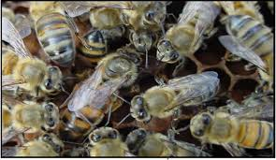
İŞÇİ ARI
İlkbaharla sonbahar arısındaki aktif dönemde ömürleri yaklaşık 42 gün olan işçi arılar birinci 21 günde kovan içinde iç hizmet arısı olarak; temizlik, yavrunun ve ana arının beslenmesi, arı sütü salgılama, balın olgunlaştırılması, mum salgılayarak petek örme ve kovan girişinde bekçilik gibi görevleri üstlenirler.

Slide 23
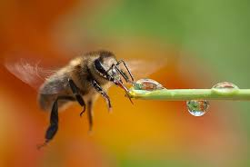
İŞÇİ ARI
Çıkıştan sonraki ikinci 21 günde ise dış hizmet arısı olarak; nektar (bal özü), salgı, polen, su ve propolis toplarlar.

Slide 24
ERKEK ARI
Yeni yetiştirilen ana arılarla çiftleşmeleri dışında herhangi bir görevleri olmayıp hazır tüketici konumundadırlar. Bu yüzden görevleri gereği ilkbaharda (özellikle oğul döneminde), ana arı ve işçi arıların aksine, ana arının dölsüz yumurtlaması sonucu yumurtadan yetişkine 24 günde oluşurlar.

Slide 25
ERKEK ARI
Oğul mevsiminin bitmesine müteakip görevleri de bitmiş olacağından, yazın ve erken sonbaharda işçi arılar tarafından kovan dışına atılarak ölüme terk edilirler. Erkek arılar zehir bezi ve iğne gibi organlara sahip olmadığından kendilerini savunamazlar.

